Slide 1




LearningLab rondom autonoom rijdend vervoer binnen stedelijke gebieden (last mile)
Week 12
Notes:
Urbinn is het LearningLab rondom autonoom rijdend vervoer binnen stedelijke gebieden. Dit kan eventueel gebruikt worden als toeristen vervoer en last mile vervoer voor medewerkers binnen deze gebieden.

Slide 2
Inhoud
Urbinn
Wat hebben wij deze sprint bereikt?
Doelen voor aankomende sprint

Slide 3
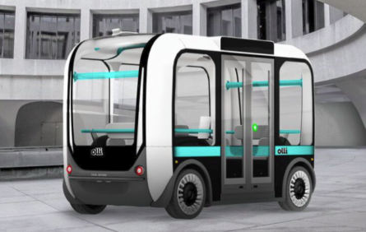

Urbinn
Semantische kaart voor navigatie in stedelijke gebieden
Opbouwen 3D Kaart
Vertalen naar locatie op bestaande 2D Kaart
Real-time herkennen van waypoints (objecten)
Notes:
Korte uitleg wat het doel van ons project is, het doel is om een semantische kaart aan te leveren die gebruikt wordt in stedelijke gebieden. Dit gaan we doen door middel van het opbouwen 3D kaart aan de hand van stereo camera beelden. Hierna zullen wij dit vertalen naar locatie op een 2D kaart. Tot slot willen wij het real-time herkennen en classificeren van objecten ook opleveren.

Slide 4
Wat hebben wij deze sprint bereikt?
Local Bundle Adjustment
Basisstructuur Urb
Trajectory tekenen
Notes:
Voortgang ORB
ORB_SLAM2 is een variatie op het SLAM algoritme (SLAM staat voor Simultaneous Localisation and Mapping, dus het tegelijkertijd localiseren van de huidige locatie in de wereld en het mappen van deze wereld in 3D vorm)
Incrementeel leren van dataset buiten HHS voor het verkrijgen van een dense pointcloud (dit zijn het verkrijgen van meer herkenningspunten in de 3D wereld)
De poses van de frames evalueren van ORB met URB (URB is onze eigen implementatie van het ORB_SLAM2 algoritme gemaakt in Python).
Uitbreiding eigen dataset
Dit betekent naast het labelen met onze eigen klassen (verkeersborden etc.), nu ook een script die alle afbeeldingen inclusief de labels kan spiegelen. Dus een verdubbeling van de dataset.
YOLO training eigen dataset
Yolo is een real-time object detection system die het mogelijk maakt om dus in real-time objecten in een reeks frames objecten kan detecteren en classificeren. Dit systeem willen wij trainen door onze eigen dataset door YOLO heen te halen.
Tot slot hebben wij URB nog uitgebreidt, waarover Kevin wat meer over gaat vertellen.

Slide 5
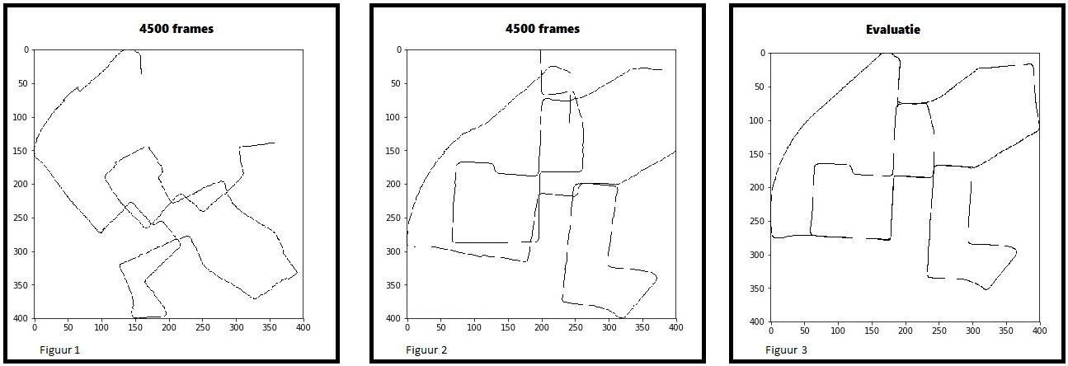
De huidige ontwikkelingen van URB
Notes:
Dit zijn de verticale lijnen in URB aangegeven met groene orbs.

Slide 6
Yolo
GPU geïnstalleerd in ADS server.
Op server draaien

Slide 7
Doelen voor aankomende sprint
Opnames in Delft maken
Efficiency Urb
Loop closure
Bug fixes
YOLO combineren met URB

Slide 8

Vragen?
Bron: https://www.lifehacker.com.au/2014/07/the-five-best-questions-a-job-candidate-can-ask/

